Slide 1
네트워크프로그래밍-4주 과제 제출 용
1692136
이준복

Slide 2
4주 과제
과제1 : echo client/server ~ echo client3/serve3 복습 화면
과제2 : echo client4/server4 메뉴방식 대/소문자 변환 화면
과제3 : echo client5/server5 과제2 + 로그인 기능 추가 실행 화면
제출은 PPT와 프로그램 코드도 제출
NetP-04-2-과제제출용-학번-이름.pptx 으로 실행 화면 Capture
전체 솔루션 폴더를 NetP04-Win-학번-이름.zip 으로 모두 제출
빌드 > 솔루션 정리하고 압축하면 크기를 줄일 수 있음
wecho_client1/server1 ~ wecho_client5/server5
Linux Code NetP04-linux-학번-이름.zip
echo_server4.c echo_server5.c Makefile(수정) 추가하여 제출
Linux 는 echo_server4, echo_server5 만 완성
Windows 먼저 완성하고 Linux로 포팅

Slide 3
4주 과제1 Echo Client / Server 동영상 강의 내용까지 복습
echo client/server 기본
echo client1/server1 exit 입력때까지 반복하기
echo client2/server2 대문자로 변경하기
echo client3/server3 대>소 소>대문자로 변경하기

Slide 4
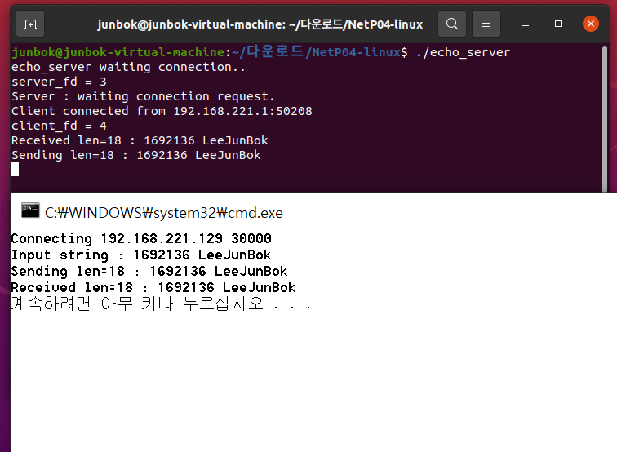
Windows wecho_client > Linux echo_server 기본 화면

Slide 5
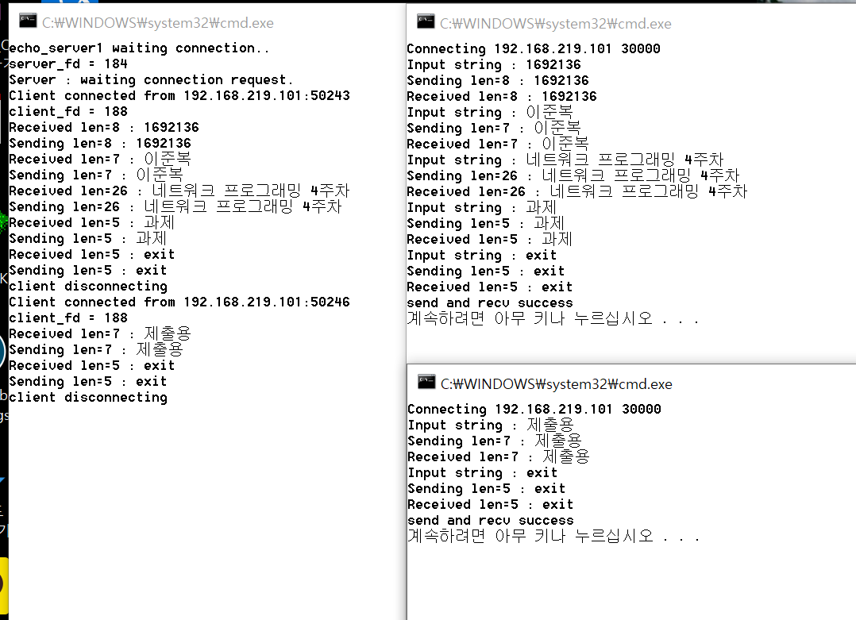
응용1 무한반복 wecho_client1 > wecho_server1 화면

Slide 6
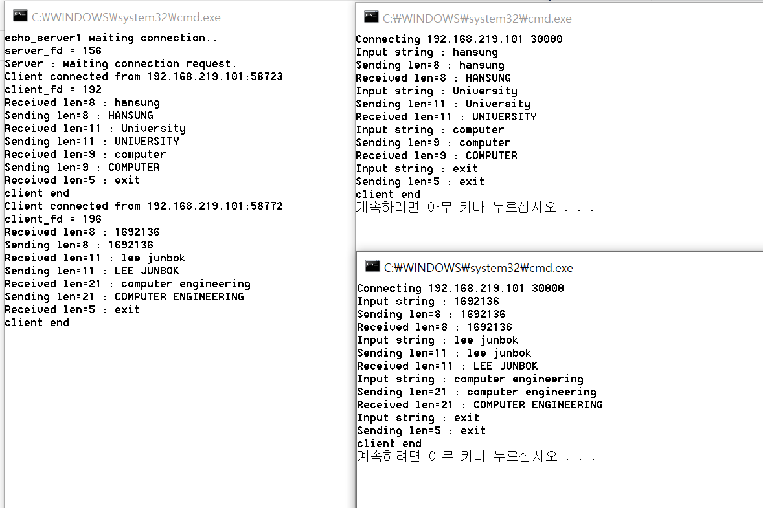
응용2 대문자 변환 wecho_client2 > wecho_server2 화면

Slide 7
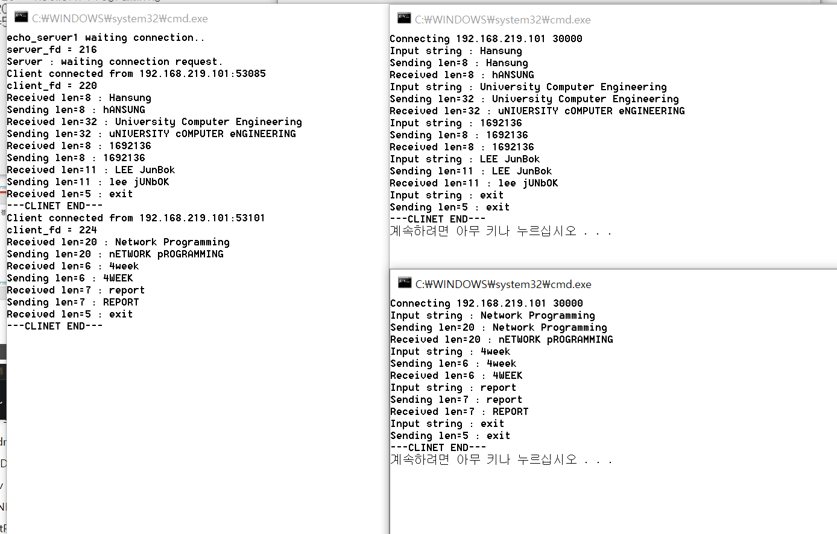
응용3 대/소문자 변환 wecho_client3 > wecho_server3 화면

Slide 8
4주 과제2 Echo Client4 / Server4 대/소문자 변경 메뉴방식 구현
Linux Server / Windows Client 로 구현
송/수신 data를 128 byte로 고정시켜서 전송하기
Client 메뉴와 Application Protocol 만들기
1 소문자->대문자, 2 대문자->소문자, 3 대(소)문자 → 소(대)문자
송신: 1 abcd EFG → 수신: ABCD EFG
송신: 2 ABCD efg → 수신: abcd efg
송신: 3 abcd EFG → 수신: ABCD efg
송신: 4 → 수신 session 종료
echo_client4
echo_server4
1 abcd EFG
ABCD EFG
2 abcd EFG
abcd efg
3 abcd EFG
ABCD efg
4
종료

Slide 9
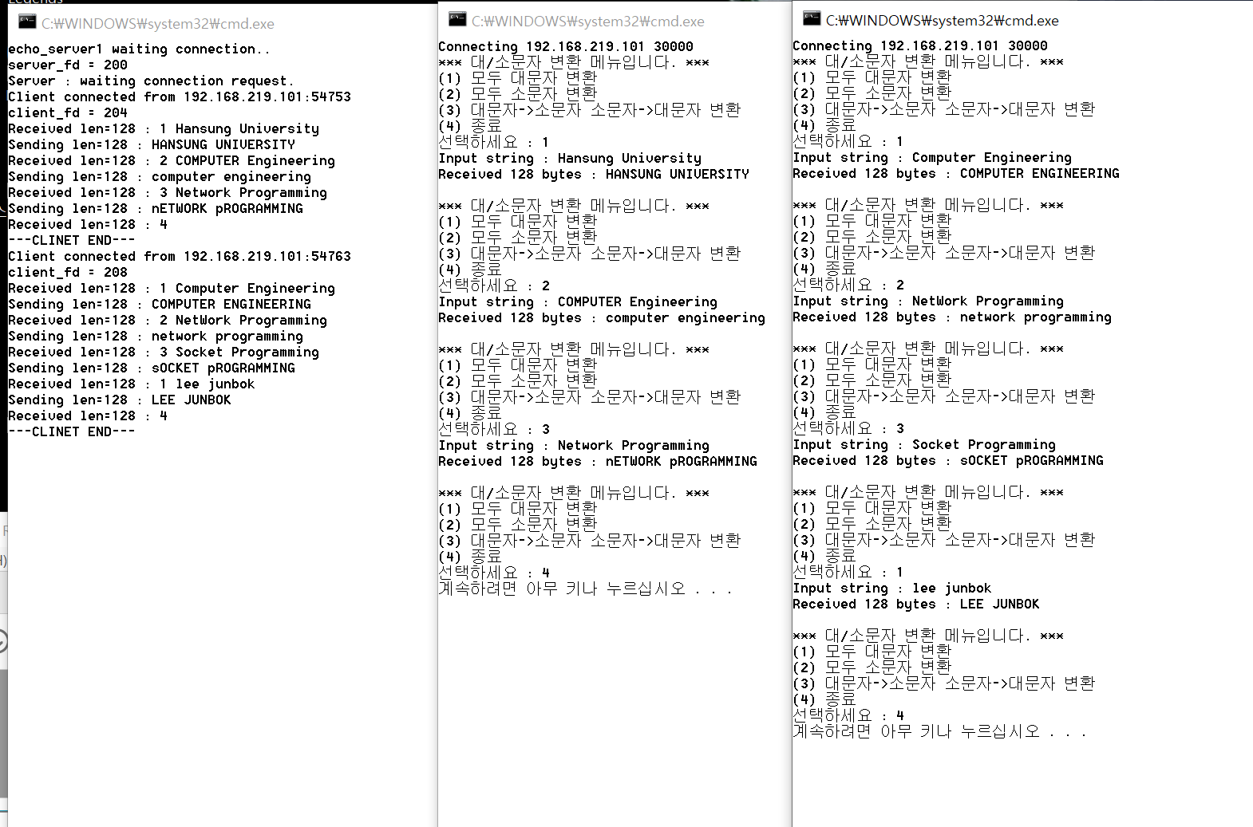
Windows wecho_client4 > wecho_server4 화면

Slide 10
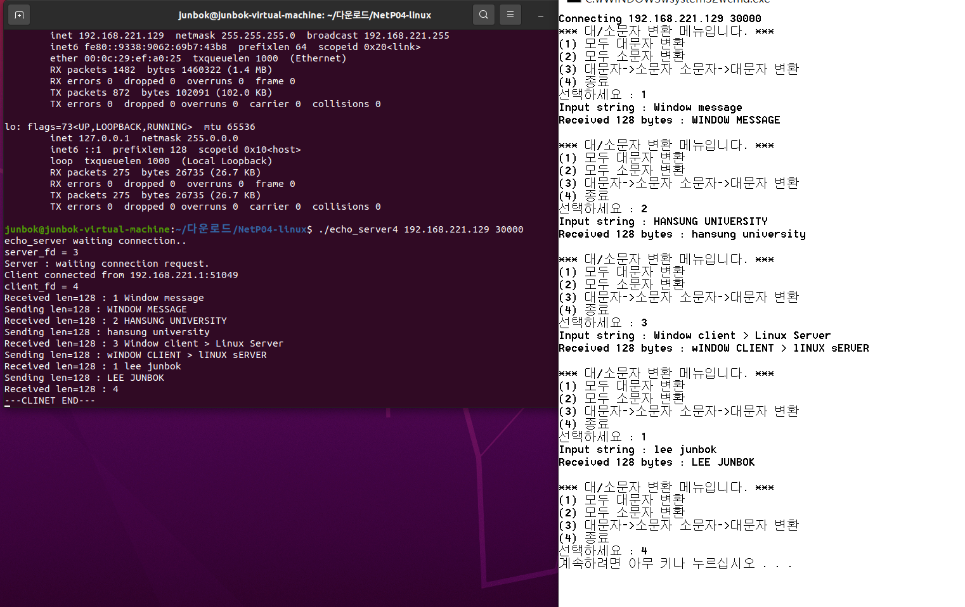
Windows wecho_client4 > Linux echo_server4 화면

Slide 11
4주 과제3 Login 기능 추가하기
echo_client4/server4 활용 >> echo_client5/server5
Windows Client / Linux Server 로 구현
Login protocol 만들기
Windows
wecho_client5
Linux
echo_server5
connect
Welcome to server
ID : hansung
Password : computer
hansung computer
ID, Password Check
401 Invaid ID
401 Invaid ID
402 Invaid PASSWORD
402 Invaid PASSWORD
200 Welcome hansung!
Welcome hansung!
echo client4/server4 대/소문자 변경
4 종료
Session finished for hansung

Slide 12
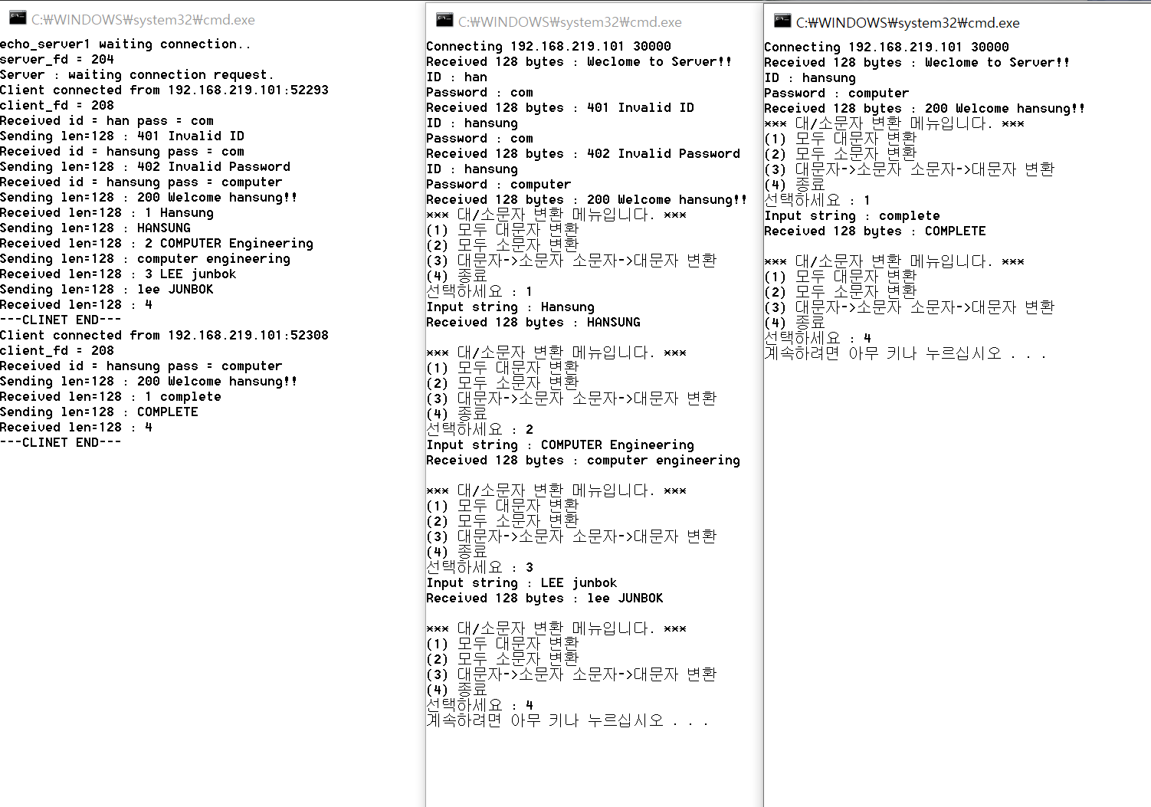
Windows wecho_client5 > wecho_server5 화면

Slide 13
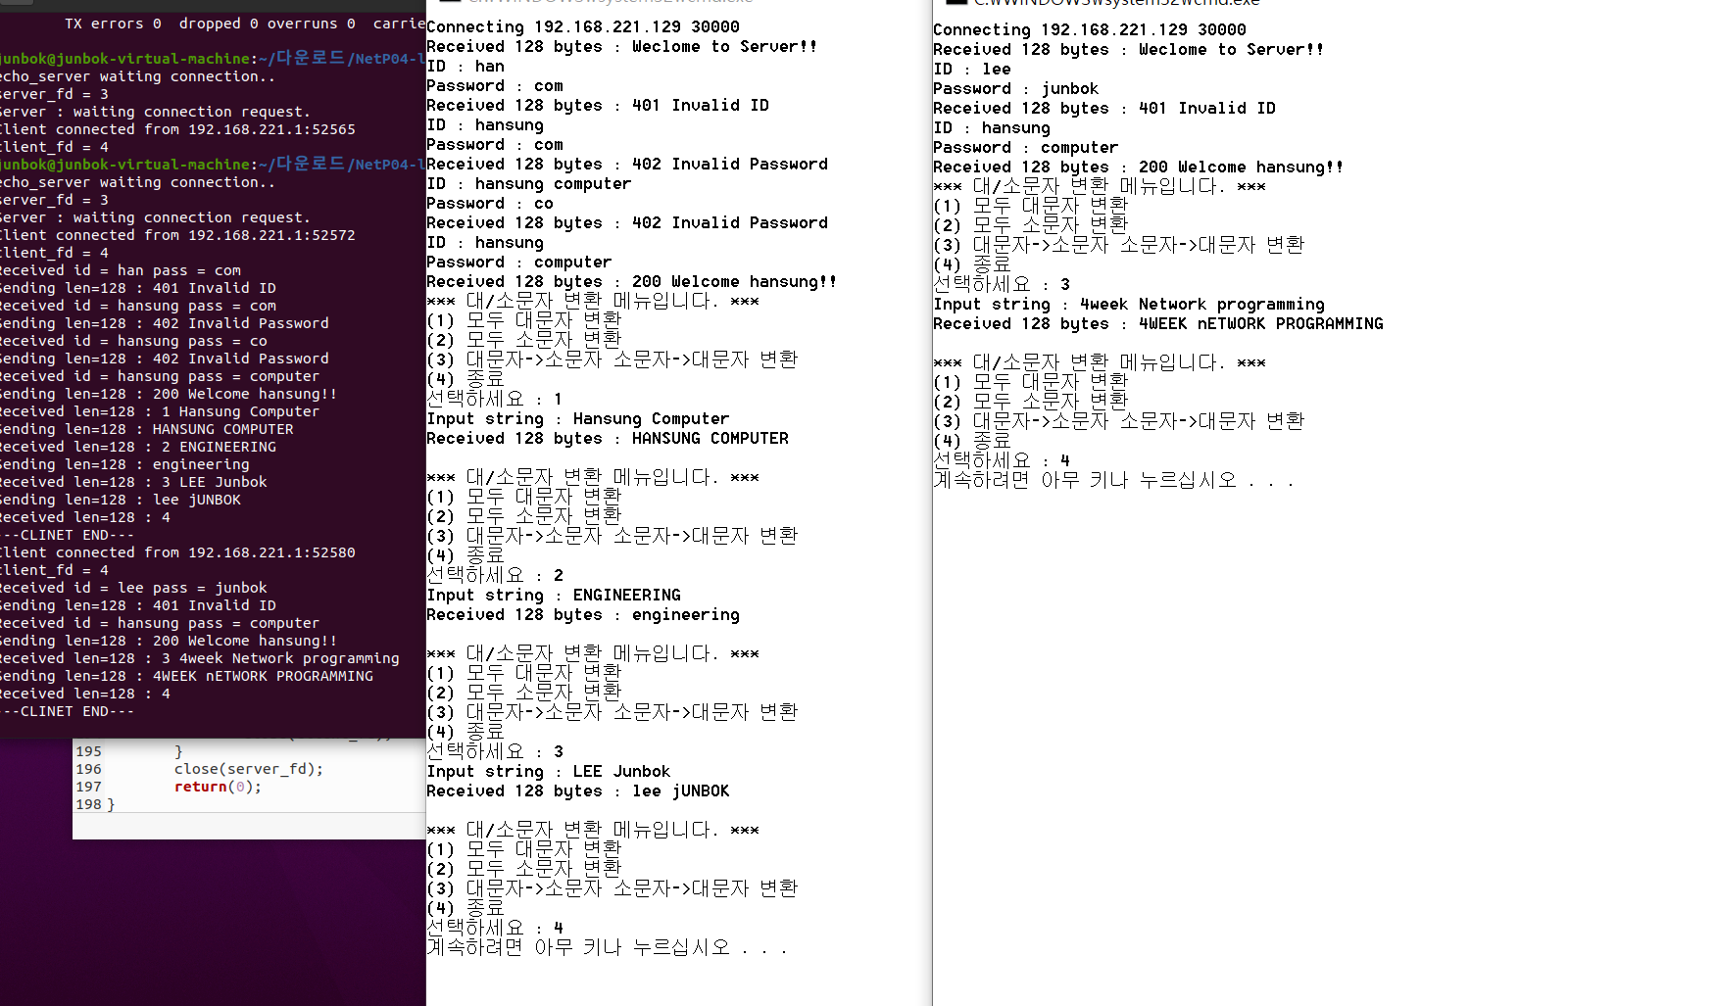
Windows wecho_client5 > Linux echo_server5 화면

